Slide 1
MAS Zubří země, o.p.s. – aktuální informace
Informace k uzavřeným a aktuálním výzvám
MAS Zubří země
Členská schůze Mikroregionu Bystřicko
20. červen 2019

Slide 2
Program
Uzavřená výzva PRV (5. výzva)
Shrnutí výzvy v číslech, grafech, mapách a výstupech
Aktuálně běžící výzvy MAS
OPZ – představení nových služeb na území MAS
Avízo 6. výzvy PRV
Dotazy, diskuze

Slide 3
UZAVŘENÁ VÝZVA PRV (5. VÝZVA)

Slide 4
SHRNUTÍ FINANČNÍCH ÚDAJŮ 5. VÝZVY PRV
Opatření / Fiche | Alokace výzvy | Požadovaná dotace od MAS | Způsobilé výdaje projektů | Schválená dotace od MAS | Způsobilé výdaje schválených projektů
12. Modernizace nezemědělského podnikání | 3 684 370 | 5 193 644 | 11 541 441 | 3 509 491 | 7 798 877
15. Zvyšování konkurenceschopnosti lesního hospodářství a navazujících oborů | 933 345 | 1 795 032 | 3 590 065 | 981 615 | 1 963 231
Celkem | 4 617 7115 | 6 988 676 | 15 131 506 | 4 491 106 | 9 762 108

Slide 5
GRAFICKÉ SHRNUTÍ FINANCÍ V 5. VÝZVĚ PRV

Slide 6
GRAFICKÉ SHRNUTÍ FINANCÍ V 5. VÝZVĚ PRV

Slide 7
SHRNUTÍ POČTU PROJEKTŮ 5. VÝZVY PRV
Opatření / Fiche | Počet předložených projektů | Počet schválených projektů | Počet neschválených projektů | Celkový počet konzultovaných projektů | Procento úspěšnosti projektů
12. Modernizace nezemědělského podnikání | 22 | 19 | 3 | 44 | 86,36 %
15. Zvyšování konkurenceschopnosti lesního hospodářství a navazujících oborů | 22 | 16 | 6 | 37 | 72,72 %
Celkem | 44 | 35 | 9 | 81 | 79,55 %

Slide 8
SHRNUTÍ ALOKACE VYČERPANÝCH PROSTŘEDKŮ
Opatření / Fiche | Celkem alokováno na Fichi | Vyčerpáno v 5. výzvě | Procento čerpání prostředků
12. Modernizace nezemědělského podnikání | 3 684 370 | 3 509 491 | 95,25 %
15. Zvyšování konkurenceschopnosti lesního hospodářství a navazujících oborů | 933 345 | 981 615 | 105,17 %
Celkem | 4 617 715 | 4 491 106 | 97,25 %

Slide 9
SHRNUTÍ VÝSTUPŮ (INDIKÁTORŮ) 2. VÝZVY PRV
Opatření / Fiche | Slíbený počet podpořených podniků | Naplnění indikátoru po 1 a 2. výzvě | Procento naplnění indikátoru | Slíbený počet podpořených pracovních míst | Naplnění indikátoru po 1. a 2. výzvě | Procento naplnění indikátoru
12. Modernizace nezemědělského podnikání | 5 | 21 | 420,00% | 2 | 5,7 | 285,00%
15. Zvyšování konkurenceschopnosti lesního hospodářství a navazujících oborů | 2 | 14 | 700,00% | 1 | 0,2 | 20,00%
Celkem | 7 | 35 | 500,00% | 3 | 5,9 | 196,67%

Slide 10
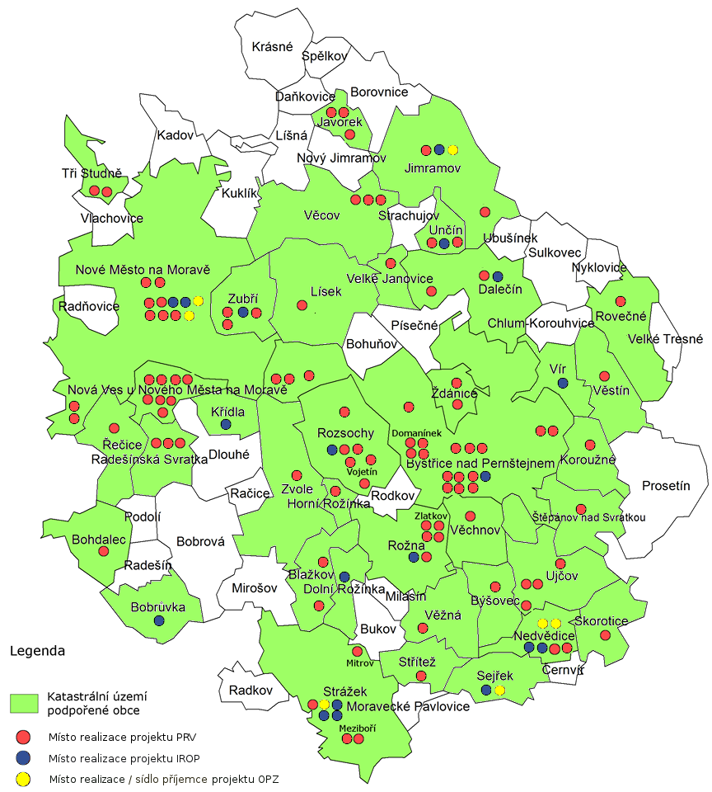
MAPA PODPOŘENÝCH PROJEKTŮ MAS Zubří země

Slide 11
INFORMACE K AKTUÁLNĚ VYHLÁŠENÝM VÝZVÁM MAS ZUBŘÍ ZEME

Slide 12
Aktuálně vyhlášené výzvy MAS
Číslo výzvy OP | Program | Název výzvy | Výše alokace na výzvu | Termín vyhlášení výzvy | Ukončení příjmu žádostí
10. | IROP | Terminály a parkovací systémy – (III.) | 7 mil. Kč | 18. 4. 2019 | 10. 7. 2019
11. |  | Bezpečnost dopravy – (III.) | 4,48 mil. Kč
12. |  | Cyklodoprava – (III.) | 9 mil. Kč
13. |  | Infrastruktura základních škol – (III.) | 3,53 mil. Kč
14. |  | Podpora infrastruktury pro sociální služby – (III.) | 4,73 mil. Kč
1. | OPŽP | Výsadba dřevin – (I.) | 7,54 mil. Kč | 3. 10. 2019 | 28. 6. 2019
2. |  | Sídelní zeleň – (I.) | 7 mil. Kč | 6. 2. 2019 | 25. 9. 2019 výzva bude prodloužena do 3.1.2020
3. |  | Protierozní opatření – (I. ) | 3 mil. Kč | 6. 2. 2019 | 25. 9. 2019
Poslední šance pro zájemce o revitalizaci sídelní zeleně v OPŽP – dle nejnovějších informací bude možné předkládat žádosti o podporu na MAS v OPŽP jen v roce 2019 (prodloužení výzvy do 3.1.2020!!!)
MAS pořádá mimořádně dne 20.6.2019 od 16 hod. v zasedací místnosti MěÚ Nové Město na Moravě seminář pro potencionální zájemce k realizaci sídelní zeleně v intravilánu obcí vč. ukázky typových projektů!

Slide 13
Představení služeb, podpořených z OPZ, nově poskytovaných na území MAS

Slide 14
Nové služby poskytované na území MAS, podpořené z programového rámce OPZ, tj. z prostředků MAS (konkrétně 4. výzvy OPZ)
Služby jsou poskytovány
na celém území MAS pro všechny obyvatele
bezplatně od 1.5.2019
Služba pro ovdovělé rodiny s dětmi. Jedná se o nefinanční podporu, spočívající v poskytnutí pečovatelek, které se postarají o děti v době, kdy je rodič v zaměstnání. Další službou je konzultační podpora ovdovělých rodičů – pomoc při nutných úkonech na úřadech, zvyšování finanční gramotnosti apod.
Organizace: Zpátky do života, spolek; Kontaktní osoba: Petra Glosr Cvrkalová
E-mail: info@zpatkydozivota.cz, webové stránky: www.zpatkydozivota.cz, tel: 723 082 034
Podpora pro zadlužené osoby tj. aktivity podpůrného programu jsou realizovány v následujících fázích: 1. fáze Poskytnutí individuální podpory a poradenství, zjišťování osobních údajů a výše dluhů, 2. fáze Zpracování podkladů, kontaktování finančních institucí, nastavení pravidel a splátek, 3. fáze Kontrola plnění individuálního finančního plánu, vytváření aktivního a zodpovědného přístupu
Kontaktní osoba: Šárka Zdražilová
E-mail: zdrazilova@zivotniporadce.cz, webové stránky: https://zdluhuven.info/, tel: 605 947 886

Slide 15
AVÍZO 6. VÝZVY prv

Slide 16
6. Výzva PRV MAS Zubří země
Bude vyhlášena v lednu 2020, otevřena do března 2020, přesnější termíny budou známy na podzim 2019.
Celková alokace výzvy: minimálně 11 mil. Kč, finální částka bude známa na podzim 2019.
Jak bylo avizováno v lednu 2019 na setkáních se starosty, tak bude vypsána na 4 Fiche:
Investice do sítě lesních cest
Opravy a budování sítě polních cest
Podpora neprodukčních funkcí lesů
Investice do veřejných prostranství – čl. 20
V případě zájmu lze již začít s konzultací vašich projektových záměrů na MAS, viz. kontaktní údaje. Bližší podrobnosti k jednotlivým opatřením naleznete v Pravidlech, kterými se stanovují podmínky pro poskytování dotace na projekty Programu rozvoje venkova na období 2014–2020.

Slide 17
6. Výzva MAS Zubří země, o.p.s. – PRV – Investice do sítě lesních cest – (I.)
Předpokládaný příjem žádostí | 01/2020 – 03/2020
Finanční alokace na opatření | 2 000 000 Kč
Míra dotace | 90%
Dotační podmínky | http://www.szif.cz/cs/CmDocument?rid=%2Fapa_anon%2Fcs%2Fdokumenty_ke_stazeni%2Fprv2014%2Fopatreni%2Fleader%2F1921%2F1558598326106.pdf
Oprávnění žadatelé | Držitelé lesů, kteří jsou fyzickými nebo soukromými právnickými osobami, včetně sdružení s právní subjektivitou nebo spolků, vysokými školami se školním lesním podnikem, středními školami nebo učilišti se školním polesím, obcemi, právnickými osobami zřízenými nebo založenými obcemi nebo kraji nebo jsou dobrovolnými svazky obcí.
Typy podporovaných projektů | investice, které souvisejí s výstavbou lesních cest 1L a 2L a rekonstrukcemi lesních cest (1L a 2L), lesních svážnic (3L) a technologických linek (4L) na lesní cesty 1L a 2L, včetně souvisejících objektů (mosty, propustky, hospodářské propustky, brody, opěrné a zárubní zdi, lesní sklady) a vybavení lesních cest (bezpečnostní zařízení, dopravní značky) včetně nákupu pozemku do 10% nezbytné vyvolané investice (např. přeložky inženýrských sítí, úpravy staveb dopravní infrastruktury apod.) ve vlastnictví žadatele/příjemce dotace i třetích osob (např. správců technické dopravní infrastruktury apod.); projekční a průzkumné práce a inženýrská činnost během realizace projektu. Podporované povrchy lesních cest: asfaltový beton (pouze pro lesní cesty kategorie 1L), penetrační makadam, mechanicky zpevněné kamenivo, vibrovaný štěrk, kamenivo zpevněné popílkocementovou suspenzí pro lesní cesty, štěrk – hrubé drcené kamenivo frakce 32-63 (pouze pro lesní cesty kategorie 2L), štěrkodrť (pouze pro lesní cesty kategorie 2L).

Slide 18
6. Výzva MAS Zubří země, o.p.s. – PRV – Opravy a budování sítě polních cest– (I.)
Předpokládaný příjem žádostí | 01/2020 – 03/2020
Finanční alokace na opatření | 500 000 Kč
Míra dotace | 90%
Dotační podmínky | http://www.szif.cz/cs/CmDocument?rid=%2Fapa_anon%2Fcs%2Fdokumenty_ke_stazeni%2Fprv2014%2Fopatreni%2Fleader%2F1921%2F1558598326106.pdf
Oprávnění žadatelé | Obec nebo zemědělský podnikatel.
Typy podporovaných projektů | Podpora zahrnuje rekonstrukce a budování zemědělské infrastruktury vedoucí ke zlepšení kvality či zvýšení hustoty polních cest. Kromě rekonstrukce a výstavby polních cest bude podporována i obnova či nová výstavba souvisejících objektů a technického vybavení. Polní cesty musí být realizovány na území, kde byly dokončeny pozemkové úpravy (kromě projektů, kdy je žadatelem/příjemcem dotace obec), a mimo intravilán obce. Mezi související objekty a technické vybavení patří: mosty, propustky, brody, silniční příkopy a jejich zaústění do recipientů, svodnice, trativody, pramenné jímky, nájezdy, sjezdy ze silnice, výhybny, obratiště a veškeré bezpečnostní zařízení na polní cestě přiměřené kategorii cesty (svodidla, zábradlí, dopravní značky). Způsobilé výdaje: zemní a stavební práce včetně přesunů hmot; stavební materiál; nákup, výsadba a zajištění zeleně; zařízení staveniště; nezbytné vyvolané investice (přeložky inženýrských sítí nebo úpravy staveb dopravní infrastruktury) ve vlastnictví žadatele/příjemce dotace i třetích osob (např. správců technické dopravní infrastruktury apod.); projekční a průzkumné práce a inženýrská činnost během realizace projektu a nákup pozemku maximálně do částky odpovídající 10 % způsobilých výdajů, ze kterých je stanovena dotace.

Slide 19
6. Výzva MAS Zubří země, o.p.s. – PRV – Podpora neprodukčních funkcí lesů – (I.)
Předpokládaný příjem žádostí | 01/2020 – 03/2020
Finanční alokace na opatření | 3 500 000 Kč
Míra dotace | 100%
Dotační podmínky | http://www.szif.cz/cs/CmDocument?rid=%2Fapa_anon%2Fcs%2Fdokumenty_ke_stazeni%2Fprv2014%2Fopatreni%2Fleader%2F1921%2F1558598326106.pdf
Oprávnění žadatelé | Vlastník, nájemce, pachtýř nebo vypůjčitel PUPFL. Sdružení s právní subjektivitou a spolek vlastníků, nájemců, pachtýřů nebo vypůjčitelů PUPFL.
Typy podporovaných projektů | Způsobilé pro podporu jsou projekty zaměřené na posílení rekreační funkce lesa, např. značení, výstavba a rekonstrukce stezek pro turisty (do šíře 2 m), značení významných přírodních prvků, výstavba herních a naučných prvků, fitness prvků. Podporovány budou též aktivity vedoucí k usměrňování návštěvnosti území, např. zřizování odpočinkových stanovišť, přístřešků, informačních tabulí, závory. Realizovat lze také opatření k údržbě lesního prostředí, např. zařízení k odkládání odpadků a opatření k zajištění bezpečnosti návštěvníků lesa, např. mostky, lávky, zábradlí, stupně. Způsobilé výdaje: opatření k posílení rekreační funkce lesa, značení, výstavba a rekonstrukce stezek pro turisty (do šíře 2 metrů), značení významných přírodních prvků, výstavba herních a naučných prvků, fitness prvků; opatření k usměrňování návštěvnosti území, zřizování odpočinkových stanovišť, přístřešků, informačních tabulí, závory; opatření k údržbě lesního prostředí, zařízení k odkládání odpadků; opatření k zajištění bezpečnosti návštěvníků lesa (mostky, lávky, zábradlí, stupně) a nákup pozemku do 10%.

Slide 20
6. Výzva MAS Zubří země, o.p.s. – PRV – Investice do veřejných prostranství tzv. Základní služby a obnova vesnic ve venkovských oblastech (čl. 20) – (I.)
Předpokládaný příjem žádostí | 01/2020 – 03/2020
Finanční alokace na opatření | 5 000 000 Kč (+ známé úspory z dalších vyčerpaných Fichí, max. 2 000 000 Kč)
Míra dotace | 80%
Dotační podmínky | http://www.szif.cz/cs/CmDocument?rid=%2Fapa_anon%2Fcs%2Fdokumenty_ke_stazeni%2Fprv2014%2Fopatreni%2Fleader%2F1921%2F1558598326106.pdf
Oprávnění žadatelé | Specifikováno pro každý paragraf: Obec, svazek obcí
Typy podporovaných projektů | Veřejná prostranství v obcích (článek 20, písm. a) Pravidel) Způsobilé výdaje: vytváření/rekonstrukce/obnova veřejných prostranství obce včetně úpravy povrchů (včetně zatravnění), osvětlení, oplocení a venkovního mobiliáře (lavičky, venkovní stoly, odpadkové koše, veřejné WC, psí záchody, stojany na kola, zábradlí, úřední desky, informační panely, orientační mapy, plakátovací plochy, rozcestníky, pomníky), obnova/doplnění solitérních prvků sloužících k dotvoření celkového charakteru veřejného prostranství - herní a vodní prvky (kašny, fontány, pítka a ptačí napajedla či koupadla) doplňující výdaje jako součást projektu (parkoviště, odstavné a manipulační plochy) - tvoří maximálně 30% projektu Hasičské zbrojnice (článek 20, písm. c) Pravidel) Způsobilé výdaje: rekonstrukce/obnova/rozšíření hasičské zbrojnice včetně příslušného zázemí (šatny, umývárny, toalety) pořízení strojů, technologií a dalšího vybavení hasičské zbrojnice doplňující výdaje jako součást projektu (úprava povrchů, výstavba/úprava přístupové cesty) - tvoří maximálně 30% projektu

Slide 21
Investice do veřejných prostranství - POKRAČOVÁNÍ
Oprávnění žadatelé | Specifikováno pro každý paragraf (viz níže): Obec, svazek obcí, příspěvková organizace zřízená obcí nebo svazkem obcí, dále školské právnické osoby vykonávající činnost škol a zapsané ve školském rejstříku, které nejsou zřízeny krajem či organizační složkou státu NEBO Obec, svazek obcí, příspěvková organizace zřízená obcí nebo svazkem obcí, nestátní neziskové organizace (spolek, ústav, o.p.s.), registrované církve a náboženské společnosti a evidované (církevní) právnické osoby.
Typy podporovaných projektů | Mateřské a základní školy (článek 20, písm. b) Pravidel) Způsobilé výdaje: rekonstrukce/rozšíření mateřské/základní školy, včetně zázemí a doprovodného stravovacího a hygienického zařízení; venkovní mobiliář a herní prvky v případě mateřské školy pořízení technologií a dalšího vybavení mateřské/základní školy, včetně technologií a dalšího vybavení doprovodného stravovacího zařízení doplňující výdaje jako součást projektu (úprava povrchů, výstavba odstavných ploch a parkovacích stání, výstavba přístupové cesty v areálu školy, oplocení; venkovní mobiliář a herní prvky v případě základní školy) - tvoří maximálně 30% projektu Kulturní a spolková zařízení včetně knihoven (článek 20, písm. f) Pravidel) Způsobilé výdaje: rekonstrukce/obnova/rozšíření kulturního a spolkového zařízení, včetně zázemí (šatny, umývárny, toalety) včetně obecních knihoven pořízení technologií a dalšího vybavení pro kulturní a spolková zařízení včetně obecních knihoven doplňující výdaje jako součást projektu (úprava povrchů, výstavba odstavných ploch a parkovacích stání, oplocení, venkovní mobiliář, informační tabule, zabezpečovací prvky) - tvoří maximálně 30% projektu

Slide 22
KONTAKTNÍ ÚDAJE NA MAS ZUBŘÍ ZEMĚ, O.P.S.
Jméno | Funkce | Telefon | E-mail | Konzultace na poradenském místě
Ing. Lada Scherrerová | Manažer SCLLD | 739 393 121 566 590 393 | scherrerova@zubrizeme.cz | Nové Město na Moravě
Ing. Lada Jindrová | Manažer SCLLD | 739 393 111 566 590 393 | jindrova@zubrizeme.cz | Bystřice nad Pernštejnem
Mgr. Aneta Šlechtová | Manažer SCLLD | 566 590 394 731 499 188 | mas@zubrizeme.cz | Bystřice nad Pernštejnem Nové Město na Moravě (po domluvě)

Slide 23
Úřední dny na mas zubří země, O.P.S.
MAS Zubří země, o.p.s. Poradenské místo Bystřice nad Pernštejnem | MAS Zubří země, o.p.s. Poradenské místo Nové Město na Moravě

Slide 24
DĚKUJI ZA POZORNOST

